Slide 1
Машинный перевод
Ельчанинова А.Р.

Slide 2
Машинный перевод
Машинный перевод- процесс перевода текстов с одного языка на другой

Slide 3
Автоматизированный перевод
Автоматизированный перевод- перевод текстов на компьютере с использованием компьютерных технологий
Отличается от машинного перевода (МП) тем, что весь процесс перевода осуществляется человеком, компьютерлишь помогает ему произвести готовый текст

Slide 4
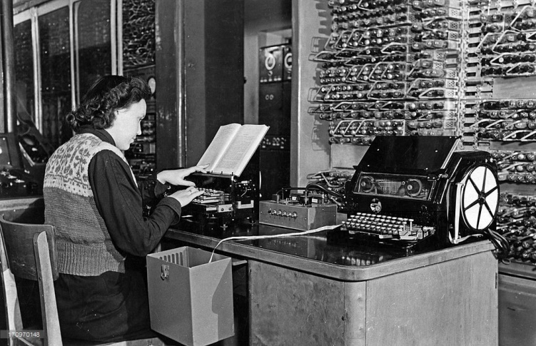
История машинного перевода

Slide 5
Виды машинного перевода:
Системы на основе грамматических правил (Rule-Based Machine Translation, RBMT)
Статистические системы (Statistical Machine Translation, SMT)
Гибридные системы

Slide 6
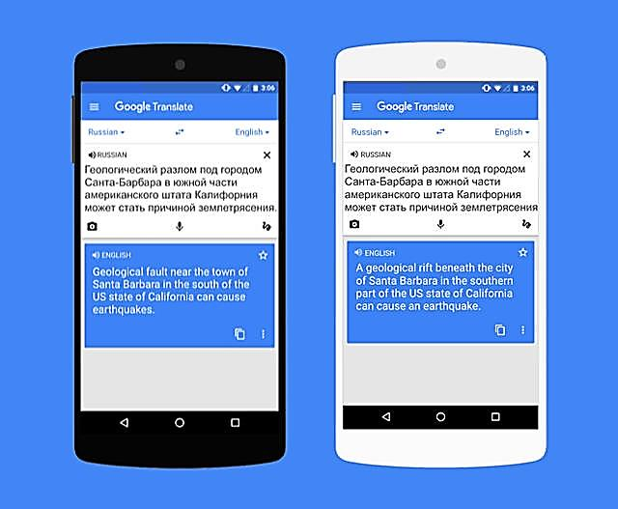
Качество машинного перевода

Slide 7
Что можно и что нельзя переводить машинным способом
Можно:
материалы для внутреннего пользования
технические и узкоспециальные тексты
Нельзя:
тексты, где неточность перевода может поставить под угрозу здоровье человека, работоспособность сложного прибора или крупный контракт
любые документы, подразумевающие юридическую ответственность (договоры, гарантийные обязательства)
маркетинговые материалы

Slide 8
Предварительная подготовка текста
Постредактирование - машинный перевод редактируется человеком
Предредактирование – человек выполняет предварительную подготовку текста для машинного перевода (упрощение, разметка, устранение двусмысленностей)
Интерредактирование – человек вмешивается в процесс машинного перевода, устраняя ошибки и конфликты
Смашанные способы – комбинации вышеперечисленных способов

Slide 9
Три правила, повышающие качество машинного перевода с английского языка
Использование глаголов в действительном залоге вместо герундия
Использование активного залога вместо пассивного
Отказ от использования составных предложений и однородных членов

Slide 10
Программы-переводчики незаменимы, когда возникает необходимость:
быстро понять общий смысл текста
быстро проанализировать многоязычную информацию из интернета
оптимизировать перевод большого объема текстов по одной тематике
сделать информацию на сайте понятной иностранным пользователям
быстро вести переписку с иностранными партнерами, а также свободно общаться в социальных сетях и на форумах
извлечь информацию из большого объема текстов

Slide 11
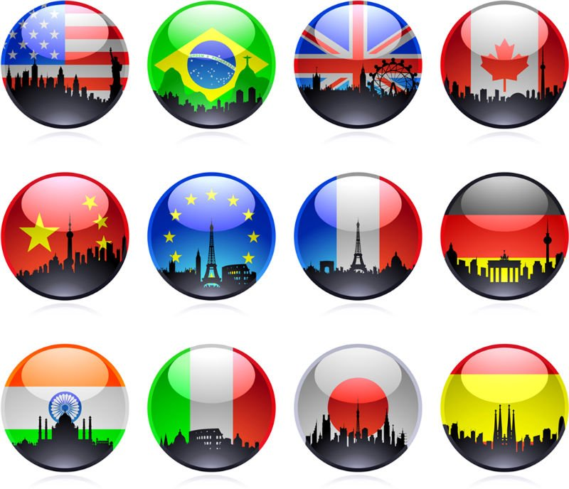
Спасибо за внимание!

